Slide 1
Technologie Collège 4eme
Programmer un objet communicant

Slide 2
Lien avec le programme de Technologie du Cycle 4
Analyser le fonctionnement et la structure d’un objet.
Ecrire, mettre au point et analyser un programme
algorithme
programmation
chaîne d’information
objectif
pédagogique
solutions techniques
fonctions techniques
Technologie Cycle 4 : 4eme / Programmer un objet communicant.
Notes:
anna

Slide 3
Lien avec le socle commun
Compétences travaillées : Concevoir, créer, réaliser
Identifier un besoin
Identifier le flux d’information
Associer des solutions techniques à des fonctions
Imaginer des solutions en réponse au besoin
Réaliser, de manière collaborative, le prototype d’un objet pour valider une solution
Imaginer, concevoir et programmer des applications informatiques nomades
objectif
pédagogique
Technologie Cycle 4 : 4eme / Programmer un objet communicant.
Notes:
anna

Slide 4
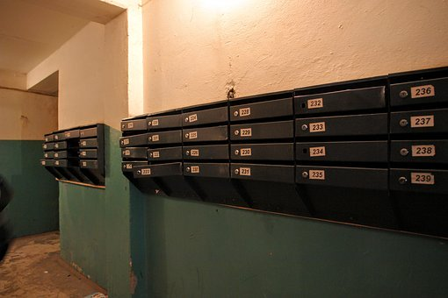
Notre situation
# RESTER CHEZ SOI
Hall d’entrée
Avec les boîtes au lettres
Technologie Cycle 4 : 4eme / Programmer un objet communicant.
Notes:
une boite au lettre se trouve éloignée d’un appartement dans les étages d’un immeuble,
par exemple dans le hall d’entrée. En l’absence d’information,
l’usager descend parfois inutilement vérifier le contenu de sa boite aux lettres
anna

Slide 5
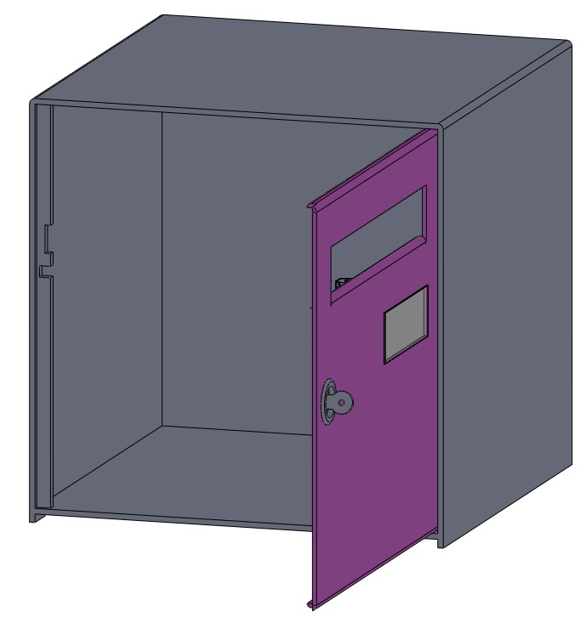
Anecdote d’Annabel
Zut,
je n’ai pas de courrier.
Je me suis encore
déplacé pour
rien !
Je vais
chercher
le courrier !
Technologie Cycle 4 : 4eme / Programmer un objet communicant.
Notes:
une boite au lettre se trouve éloignée d’un appartement dans les étages d’un immeuble,
par exemple dans le hall d’entrée. En l’absence d’information,
l’usager descend parfois inutilement vérifier le contenu de sa boite aux lettres
anna

Slide 6
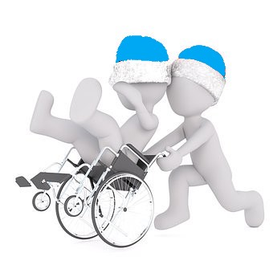
Comment limiter les sorties inutiles de mon domicile ?
Comment puis-je être informé qu’il y a du courrier dans ma boîte aux lettres ?
Expression du besoin
et les personnes à mobilités réduites…
Technologie Cycle 4 : 4eme / Programmer un objet communicant.
Notes:
L’expression du besoin : être informé d’un dépôt de courrier afin de se déplacer seulement lorsque cela est nécessaire
anna

Slide 7
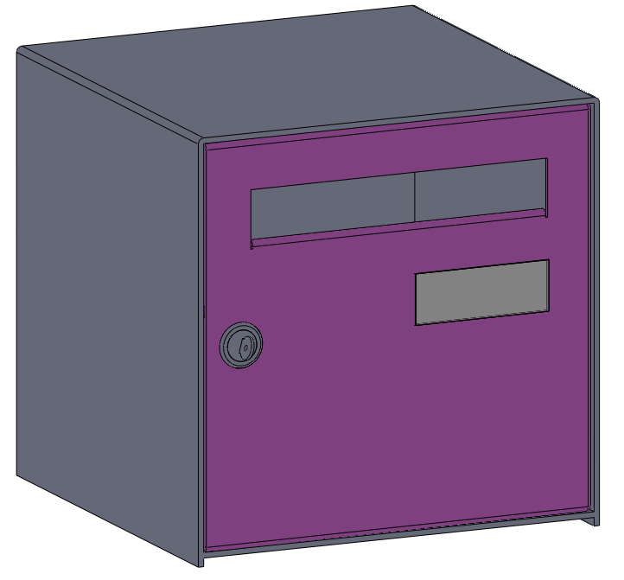
Comment détecter le dépôt
de courrier dans la boite
aux lettres et le signaler
à l’usager ?
Technologie Cycle 4 : 4eme / Programmer un objet communicant.
Notes:
Problématique : comment détecter le dépôt de courrier dans la boite au lettre et signaler à l’usager qu’un courrier a été déposé ?
olivier

Slide 8
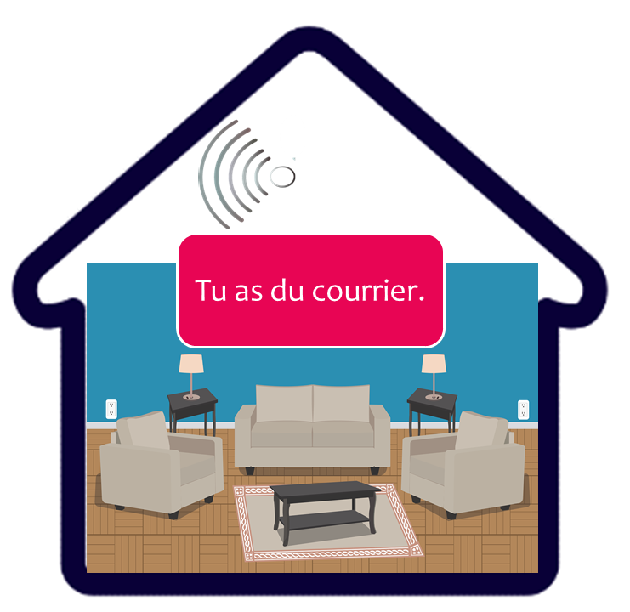
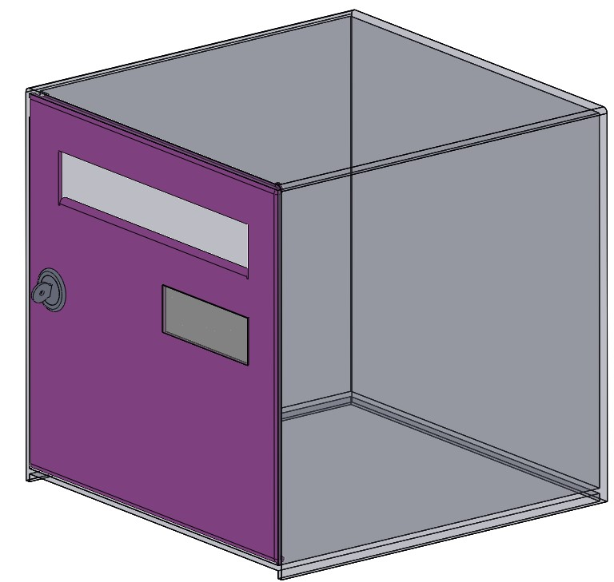
Solution envisagée
Il faut faire de notre boîte aux lettres un objet communicant.
Détection courrier
Technologie Cycle 4 : 4eme / Programmer un objet communicant.
Notes:
La réponse à ce besoin : le facteur signale un dépôt de courrier par appuie sur un bouton sur la boite aux lettres. Une carte électronique programmée détecte l’appui et affiche un symbole « présence courrier » dans l’appartement de l’utilisateur et en même temps indique un signal sonore de trois seconde par un petit buzzer placer sur la carte. olivier

Slide 9
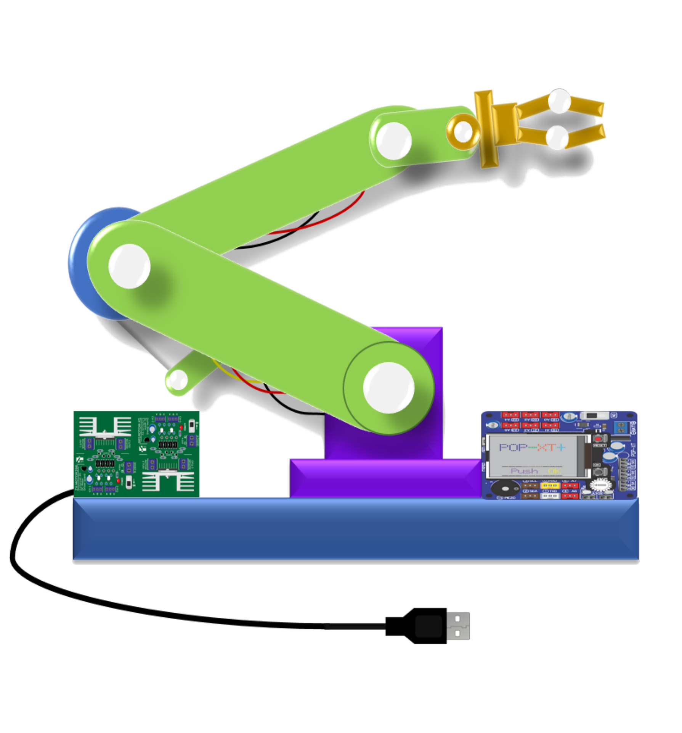
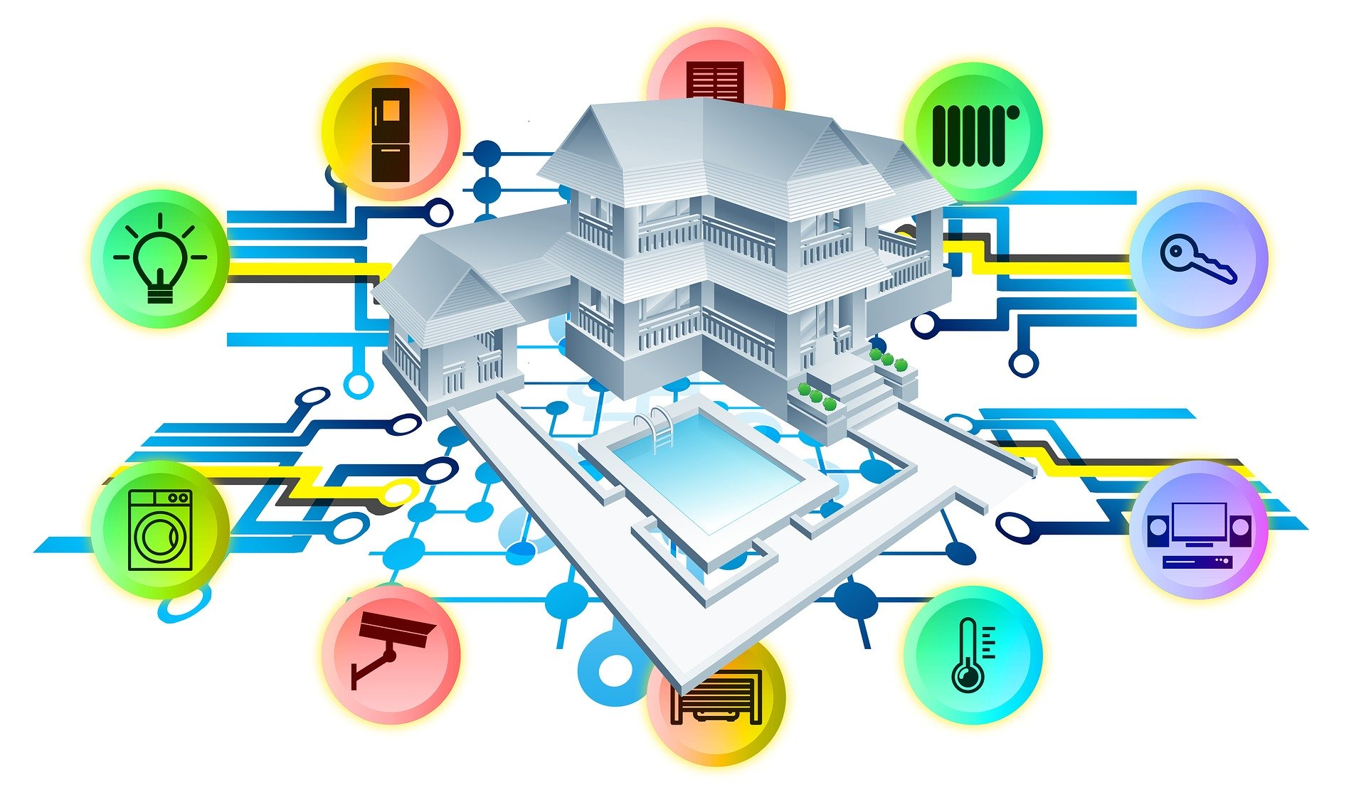
Qu’est ce qu’un objet communicant ?
Un objet communicant est un objet capable d’interagir en autonomie avec son environnement et d’échanger sans intervention humaine des informations avec des utilisateurs ou d’autres objets.
Technologie Cycle 4 : 4eme / Programmer un objet communicant.
Notes:
Olivier Un objet communicant est un objet doté de la capacité d’échanger des informations avec un autre objet.

Slide 10
Représentation des fonctions
c'est la partie qui capte l'information et qui la traite
Chaîne
d’information
OBJET
PLURI
TECHNOLOGIQUE
COMMUNICANT
Informations
entrantes
Informations
de sortie
commande
Prélèvement
d’information
C’est la partie qui convertit l’énergie pour réaliser l’action.
Chaîne
d’énergie
Action
Énergie de sortie
Énergie
entrante
Technologie Cycle 4 : 4eme / Programmer un objet communicant.
Notes:
Lahcene
Schéma en la chaine d'info et la chaine Energie avec le entrée sortie de notre boîte aux lettre intelligente

Slide 11
Modélisation fonctionnelle de notre système pluri technologique communicant
Informations
entrantes
Dépôt
lettres ou colis
détection de la présence de lettre ou colis
Commande vers la chaîne d’énergie
Énergie entrante
Electricité
signalisation dans l’appartement
Énergie sortante
Electricité
Allumer les LEDs
Sonner le buzzer
Technologie Cycle 4 : 4eme / Programmer un objet communicant.
Notes:
Lahcene
Schéma en la chaine d'info et la chaine Energie avec le entrée sortie de notre boîte aux lettre intelligente

Slide 12
La chaîne d’information
Informations
pour l’utilisateur
ou autres objets
communicants
Chaîne
d’information
Informations
entrantes
acquérir
traiter
communiquer
Commande pour la chaîne d’énergie
Technologie Cycle 4 : 4eme / Programmer un objet communicant.
Notes:
Lahcene
Schéma en la chaine d'info et la chaine Energie avec le entrée sortie de notre boîte aux lettre intelligente

Slide 13
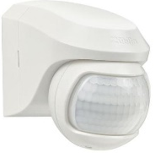
Bloc fonctionnel : acquérir
Fonction qui permet de prélever les informations
à l’aide de capteurs et de détecteurs.
SSSSSSSSSS
SSSSSSSSSS
Informations
pour l’utilisateur
ou autres objets
communicants
Informations
entrantes
acquérir
traiter
communiquer
capteurs
1
0
fil
électrique
informations
du détecteur
évènements
absence de fumée
état du bit 0
détecteur
de fumée
détecteur
présence
capteur
lumière (LDR)
présence de fumée
état du bit 1
Technologie Cycle 4 : 4eme / Programmer un objet communicant.
Notes:
Lahcene
Schéma en la chaine d'info et la chaine Energie avec le entrée sortie de notre boîte aux lettre intelligente

Slide 14
Solution envisagée
présence
courrier
pas de
courrier
détection de
l’entrée du courrier
Technologie Cycle 4 : 4eme / Programmer un objet communicant.
Notes:
La réponse à ce besoin : le facteur signale un dépôt de courrier par appuie sur un bouton sur la boite aux lettres. Une carte électronique programmée détecte l’appui et affiche un symbole « présence courrier » dans l’appartement de l’utilisateur et en même temps indique un signal sonore de trois seconde par un petit buzzer placer sur la carte. olivier

Slide 15
Solution envisagée
pas de
colis
présence
colis
détection de
l’entrée du colis
Technologie Cycle 4 : 4eme / Programmer un objet communicant.
Notes:
La réponse à ce besoin : le facteur signale un dépôt de courrier par appuie sur un bouton sur la boite aux lettres. Une carte électronique programmée détecte l’appui et affiche un symbole « présence courrier » dans l’appartement de l’utilisateur et en même temps indique un signal sonore de trois seconde par un petit buzzer placer sur la carte. olivier

Slide 16
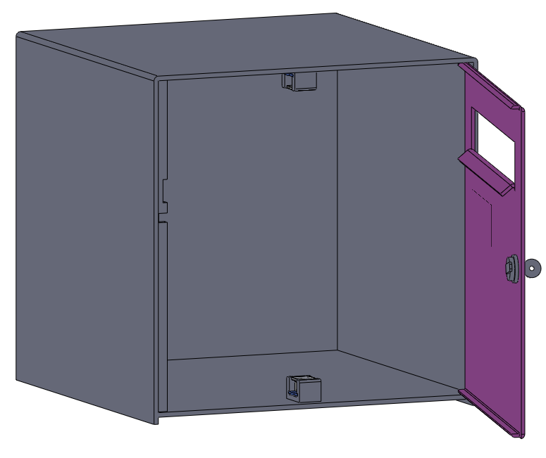
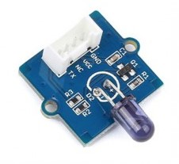
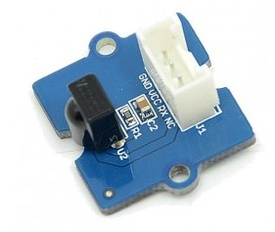
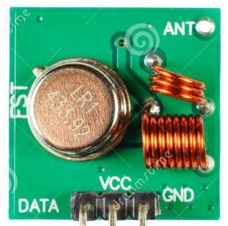
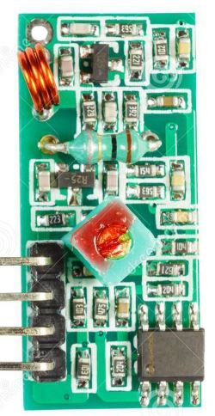
Solution possible pour assurer
la fonction acquérir dans la boite aux lettres
Détecteur de passage Infra rouge
Faisceau
coupé
Emetteur IR
Emetteur IR
Emetteur IR
Faisceau
infra rouge
Carte émetteur radio
Carte récepteur radio
Récepteur IR
Récepteur IR
Récepteur IR
émission
Bit détection= 1
Bit détection = 0
Bit détection= 1
Modules Groove
Technologie Cycle 4 : 4eme / Programmer un objet communicant.
Notes:
Lahcene
Schéma en la chaine d'info et la chaine Energie avec le entrée sortie de notre boîte aux lettre intelligente

Slide 17
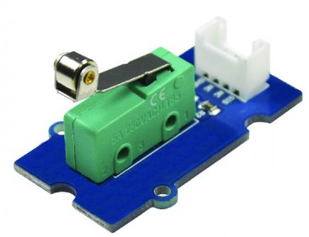
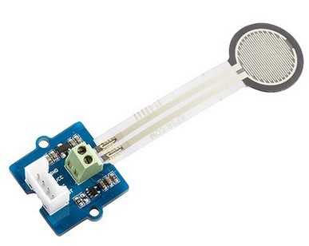
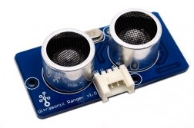
Autres capteurs : acquérir
Détecteur microrupteur
Capteur de pression
Capteur à ultrasons
Technologie Cycle 4 : 4eme / Programmer un objet communicant.
Notes:
Lahcene
Schéma en la chaine d'info et la chaine Energie avec le entrée sortie de notre boîte aux lettre intelligente

Slide 18
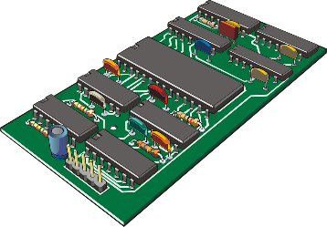
Bloc fonctionnel : traiter
Elle traite les informations nécessaires
à l’exécution
d’un programme
Consigne
utilisateur
Informations
pour l’utilisateur
ou autres
objets communicants
informations
à traiter
informations
traitées
acquérir
traiter
communiquer
Informations
extérieures
au système
commande
Carte
électronique
Technologie Cycle 4 : 4eme / Programmer un objet communicant.
Notes:
Lahcene
Schéma en la chaine d'info et la chaine Energie avec le entrée sortie de notre boîte aux lettre intelligente

Slide 19
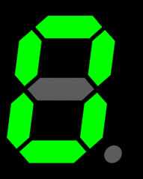
Bloc fonctionnel : communiquer
La fonction communiquer
assure l’interface avec l’utilisateur et/ou d’ autres objets communicants
Consigne
utilisateur
Informations
pour l’utilisateur
ou autres
objets communicants
SSSSSSSSSS
Chaîne
d’information
communiquer
communiquer
acquérir
traiter
Informations
extérieures
au système
Communiquer une information
Onde radio
Fil électrique
Communiquer vers l’utilisateur ou un objet communicant
Technologie Cycle 4 : 4eme / Programmer un objet communicant.
Notes:
Lahcene
Schéma en la chaine d'info et la chaine Energie avec le entrée sortie de notre boîte aux lettre intelligente

Slide 20
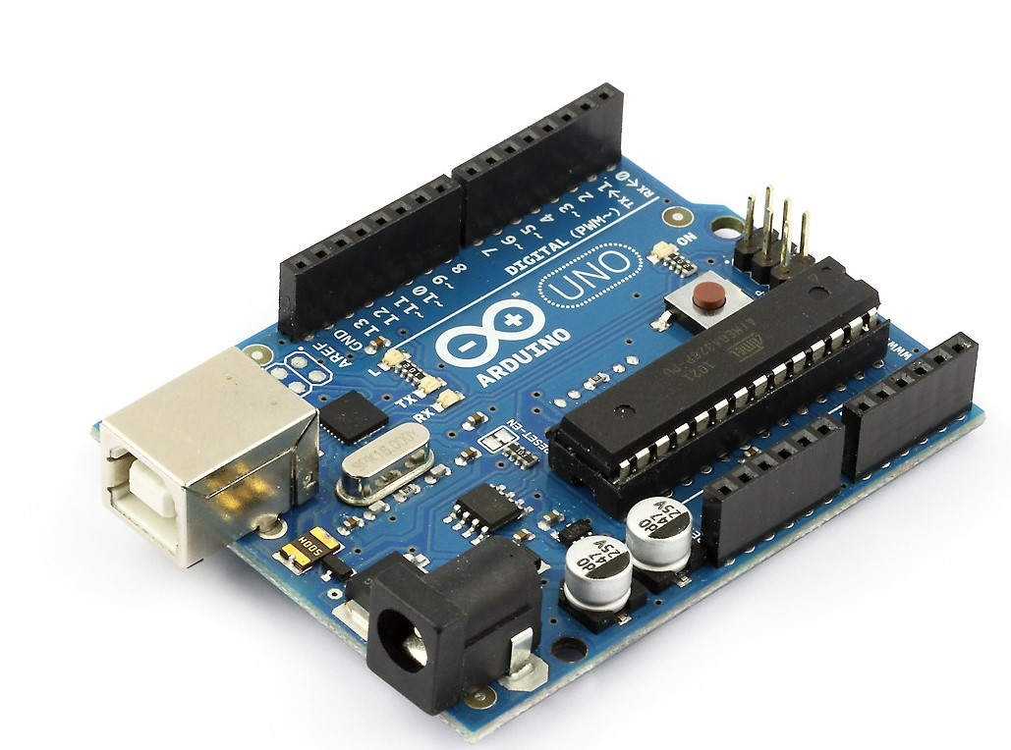
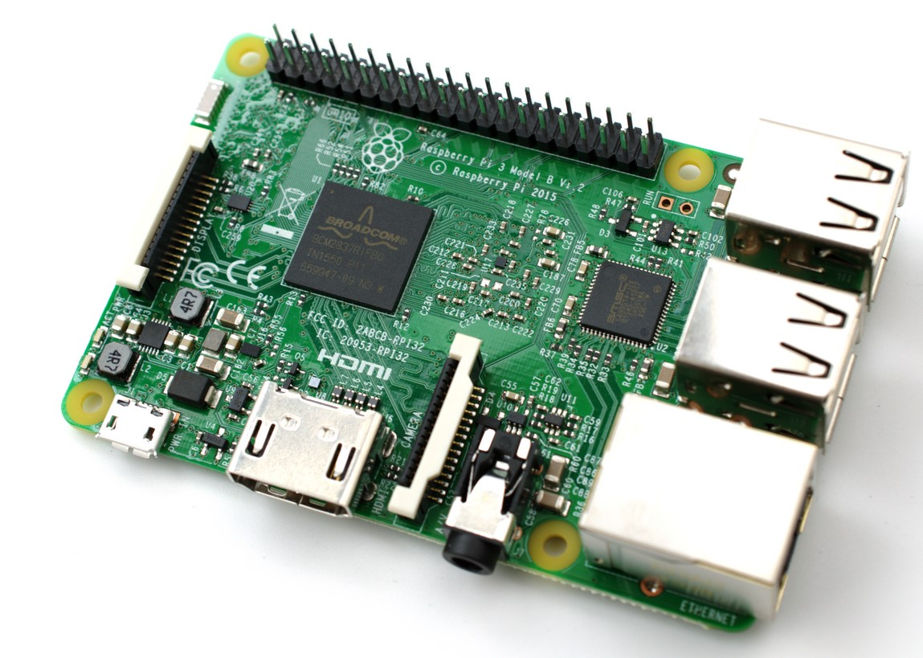
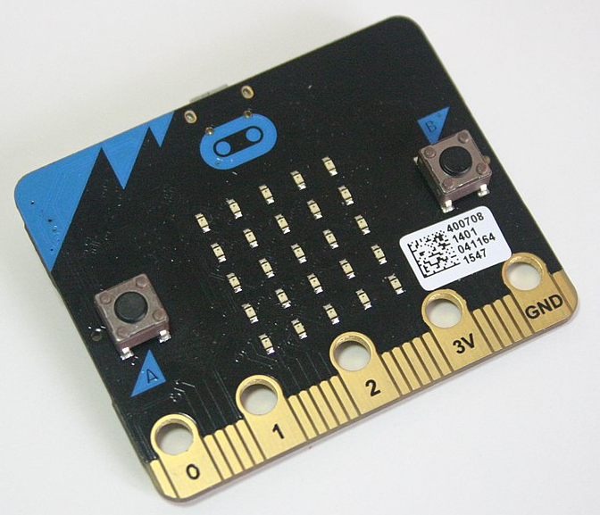
Choix de la carte électronique programmable
Il existe diverses cartes électroniques programmables :
Arduino Uno
Raspberry
Micro:bit
Technologie Cycle 4 : 4eme / Programmer un objet communicant.
Notes:
olivier

Slide 21
Qu’est-ce qu’un algorithme ?
Un Algorithme est une suite finie d’instructions, (actions à exécuter dans un ordre donné) permettant d’obtenir un résultat.
Exemple : une recette de cuisine
Technologie Cycle 4 : 4eme / Programmer un objet communicant.
Notes:
olivier

Slide 22
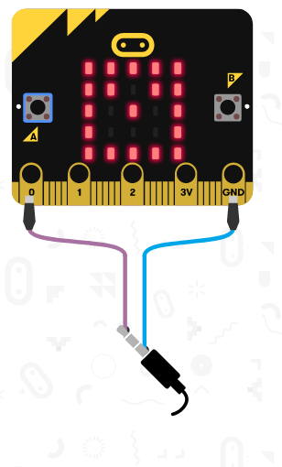
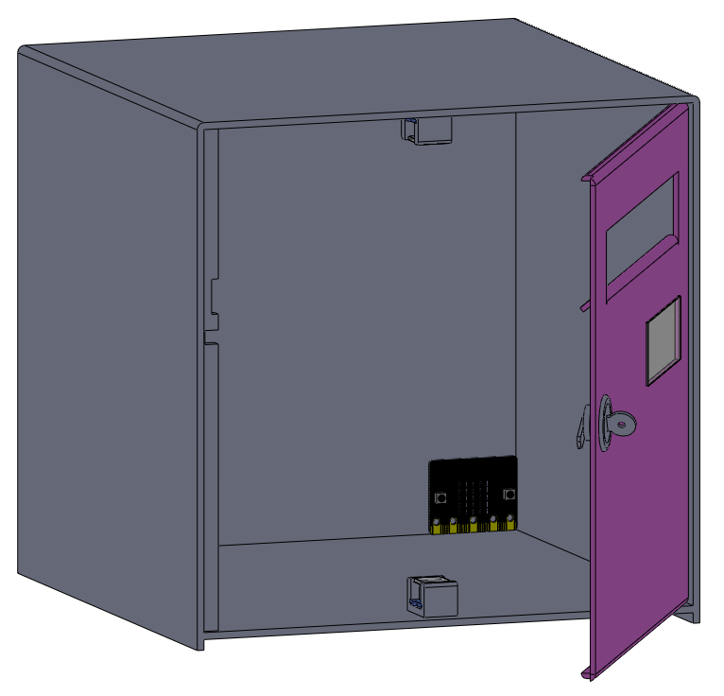
Algorithme du système de détection du courrier
Emetteur IR
Faisceau
infra rouge
Si il y a du courrier dans la boîte aux lettres, alors il faut afficher le symbole « présence courrier » à l’usager et jouer un signal sonore pendant 3 secondes.
Récepteur IR
Technologie Cycle 4 : 4eme / Programmer un objet communicant.
Notes:
olivier

Slide 23
L’algorigramme est un outil graphique d’analyse qui permet de représenter une suite d’instructions logiques. Il utilise des symboles normalisés. Ces symboles sont :
L’algorigramme
L’algorigramme est un outil graphique qui représente une suite d’instructions.
Il utilise des symboles
normalisés :
début
non
condition
action
fin
oui
Symboles de début et fin
Symbole de test
Symbole d’action
Technologie Cycle 4 : 4eme / Programmer un objet communicant.
Notes:
olivier

Slide 24
L’algorigramme est un outil graphique d’analyse qui permet de représenter une suite d’instructions logiques. Il utilise des symboles normalisés. Ces symboles sont :
L’algorigramme
Il se construit et se lit de
haut en bas.
non
oui
action 2
début
action 1
fin
condition
Symboles de début et fin
Symbole de test
Symbole d’action
Technologie Cycle 4 : 4eme / Programmer un objet communicant.
Notes:
olivier

Slide 25
Algorigramme du système
de détection du courrier
début
présence
courrier
?
non
oui
Rappel de l’algorithme :
si il y a du courrier dans la boîte aux lettres, alors il faut afficher le symbole « présence courrier » à l’usager et jouer un signal sonore pendant 3 secondes.
afficher présence
courrier
jouer le signal
sonore
attendre
3 secondes
arrêter le signal
sonore
fin
Technologie Cycle 4 : 4eme / Programmer un objet communicant.
Notes:
olivier

Slide 26
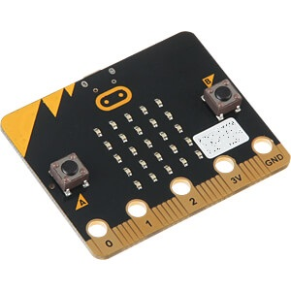
Entrées / sorties de la carte la carte électronique
émetteur IR
Absence
courrier
présence
courrier
0
1
broche P1
Transmission bit Courrier
récepteur IR
Modules Groove
 | entrée carte | Sortie carte
 | broche 1= P1 | afficheur 25 LEDs | Buzzer
absence courrier
présence courrier
Les alimentations ne sont pas représentées
état du bit : 0 éteint pas de son
état du bit : 1 allumer 19 LEDs jouer mélodie 3s
Technologie Cycle 4 : 4eme / Programmer un objet communicant.
Notes:
olivier

Slide 27
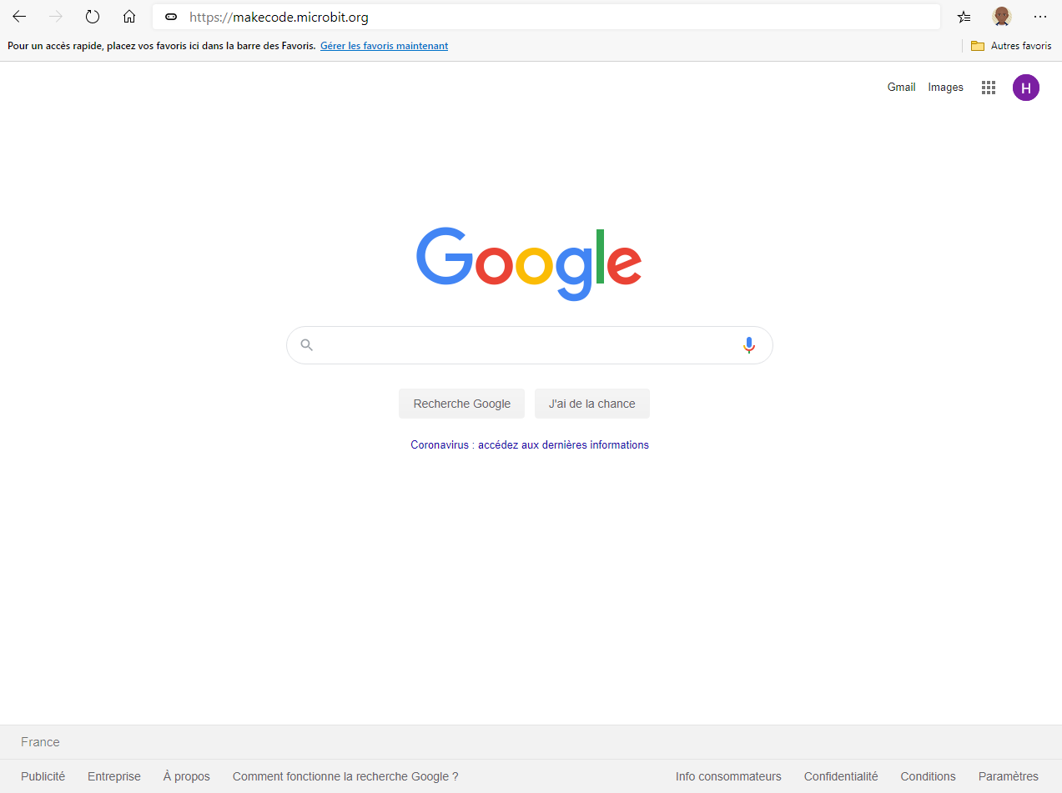
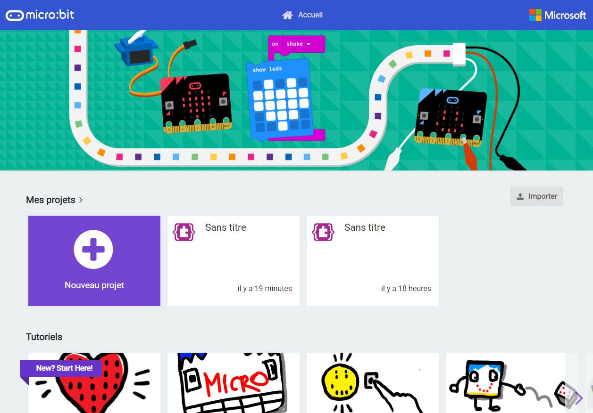
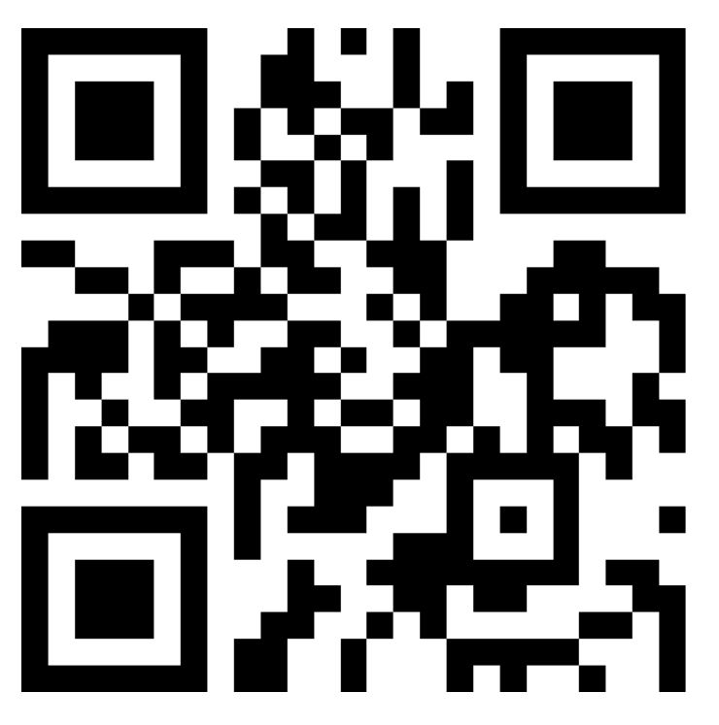
Manipulation
https://makecode.microbit.org
makecode
Technologie Cycle 4 : 4eme / Programmer un objet communicant.
Notes:
lahcene

Slide 28
Makecode
Carte Micro:bit Source: kitronik.co.uk
Technologie Cycle 4 : 4eme / Programmer un objet communicant.
Notes:
lahcene

Slide 29
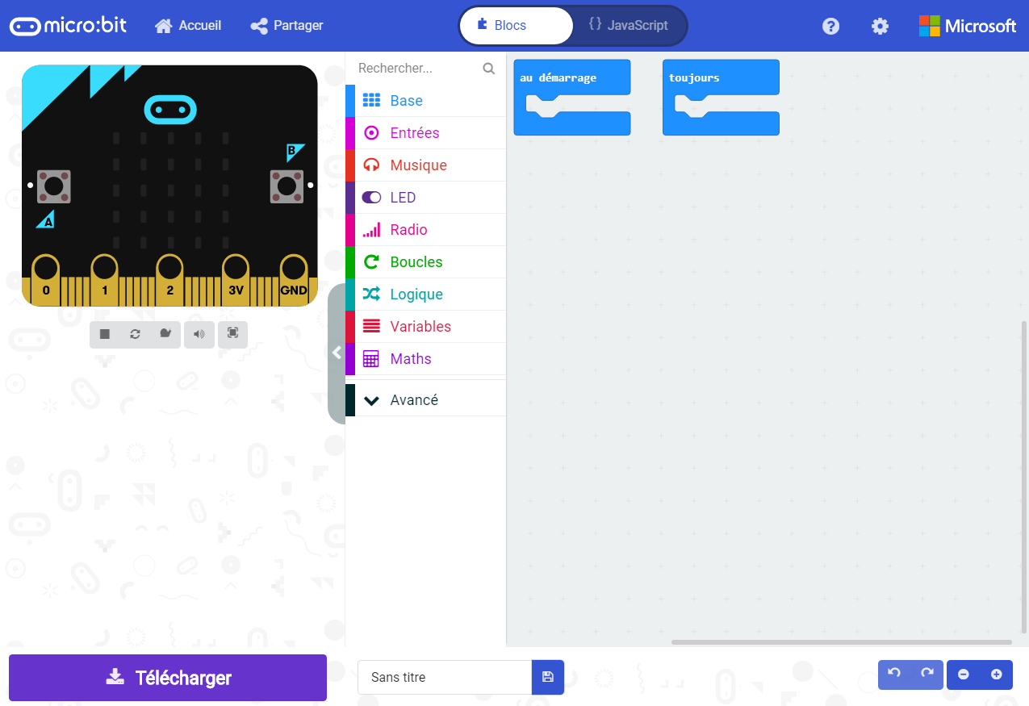
3
2
1
Bloc de commande
Zone de simulation
Zone de programmation
Notes:
lahcene

Slide 30
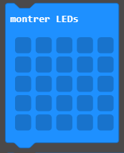
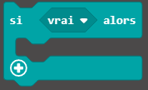
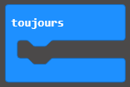
début
Makecode
non
P1
pressé
?
oui
montrer
LEDs
démarrer
la mélodie
(toujours)
attendre
3 secondes
(3000 ms)
stopper
les mélodies
Technologie Cycle 4 : 4eme / Programmer un objet communicant.

Slide 31
Programme
début
non
P1
pressé
?
oui
montrer
LEDs
démarrer
la mélodie
attendre
3 secondes
stopper
les mélodies
Technologie Cycle 4 : 4eme / Programmer un objet communicant.

Slide 33
Le courrier a-t-il été relevé ?
début
Comment éteindre les LEDs représentant l’enveloppe lorsque je récupère le courrier ?
non
entrée P1
pressé
?
oui
montrer
LEDs
démarrer
la mélodie
attendre
3 secondes
stopper
les mélodies
Technologie Cycle 4 : 4eme / Programmer un objet communicant.

Slide 34
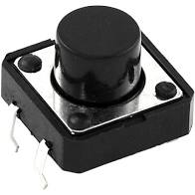
Le courrier a-t-il été relevé ?
début
non
entrée P1
pressé
?
oui
non
montrer
LEDs
Bouton B
pressé
?
Bouton poussoir B
oui
Si le bouton poussoir B est pressé, alors il faut éteindre toutes les LEDs.
démarrer
la mélodie
montrer
LEDs « éteintes »
attendre
3 secondes
stopper
les mélodies
Technologie Cycle 4 : 4eme / Programmer un objet communicant.

Slide 35
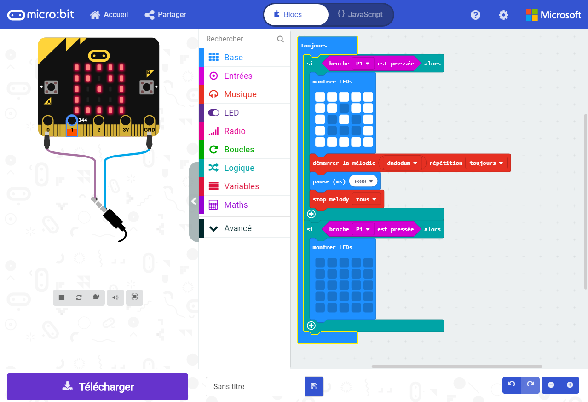
Technologie Cycle 4 : 4eme / Programmer un objet communicant.

Slide 36
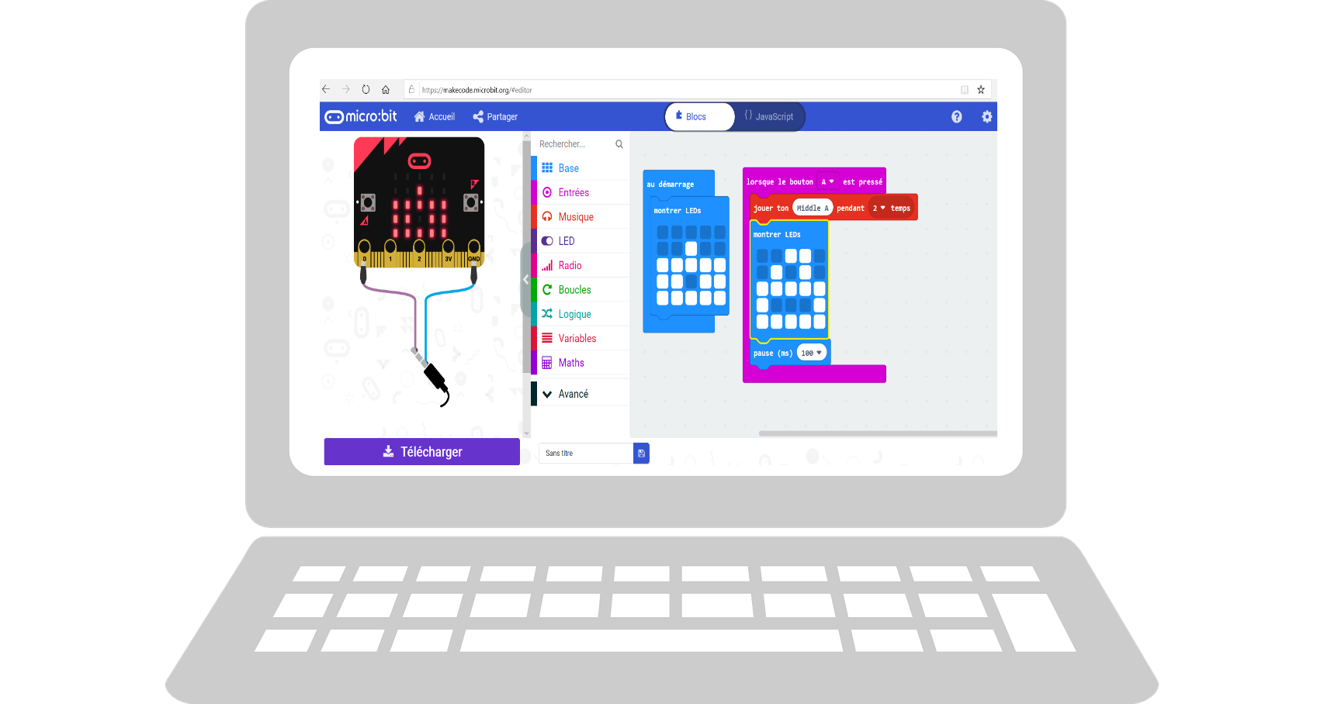
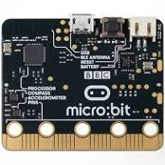
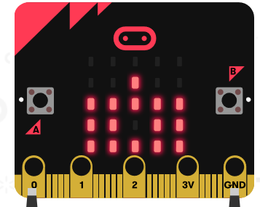
Synthèse
Pour réaliser une action, un système pluri-technologique, a besoin d’une chaîne d’information et d’une chaîne d’énergie.
La chaîne d’énergie, c’est la partie qui va convertir l’énergie reçue en entrée pour réaliser l’action en sortie.
La chaîne d’information, c’est la partie qui capte l’information et la traite. Elle reçoit des informations en entrée et délivre des informations de sortie pour produire des commandes pour la chaîne d’énergie et des informations de sortie pour l’utilisateur.
Chaîne d’informations
Programme
Informations entrantes
Information
pour l’utilisateur
ACQUERIR
TRAITER
COMMUNIQUER
capteurs -
Détecteurs
Interface de programmation
Voyants LED
Commande pour la chaîne d’énergie
Technologie Cycle 4 : 4eme / Programmer un objet communicant.
Notes:
anna

Slide 37
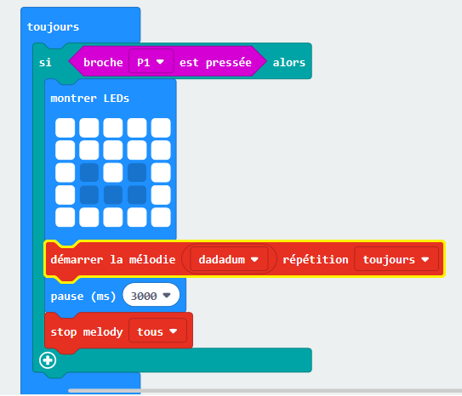
Synthèse suite…
Pour traiter les informations, on s’appuie sur un algorithme qui est une série d’instructions.
Dans les algorigrammes, on peut utiliser, entre autres, des boucles, des conditions.
Description du programme |  | Programme
Algorithme | Algorigramme | Langage blocs (graphique) | Langage textuel
1. basic.forever(function () {
2. if (input.pinIsPressed(TouchPin.1)) {
3. music.beginMelody(music.builtInMelody(Melodies.Ode), MelodyOptions.Forever)
4. basic.showLeds(`
5. # # # # #
6.# # . # #
7.# . . #
8.# . . . #
9. # # # # #
10. `)
11.basic.pause(3000)
12.music.stopMelody(MelodyStopOption
Si il y a du courrier dans la boîte aux lettres,
début
présence
courrier
?
non
alors il faut afficher le symbole « présence courrier » à l’usager
oui
afficher présence
courrier
et
jouer un signal sonore
jouer le signal
sonore
attendre
3 secondes
pendant 3 secondes .
arrêter le signal
sonore
fin
Technologie Cycle 4 : 4eme / Programmer un objet communicant.
Notes:
Association solutions techniques aux fonctions techniques
Anna

Slide 38
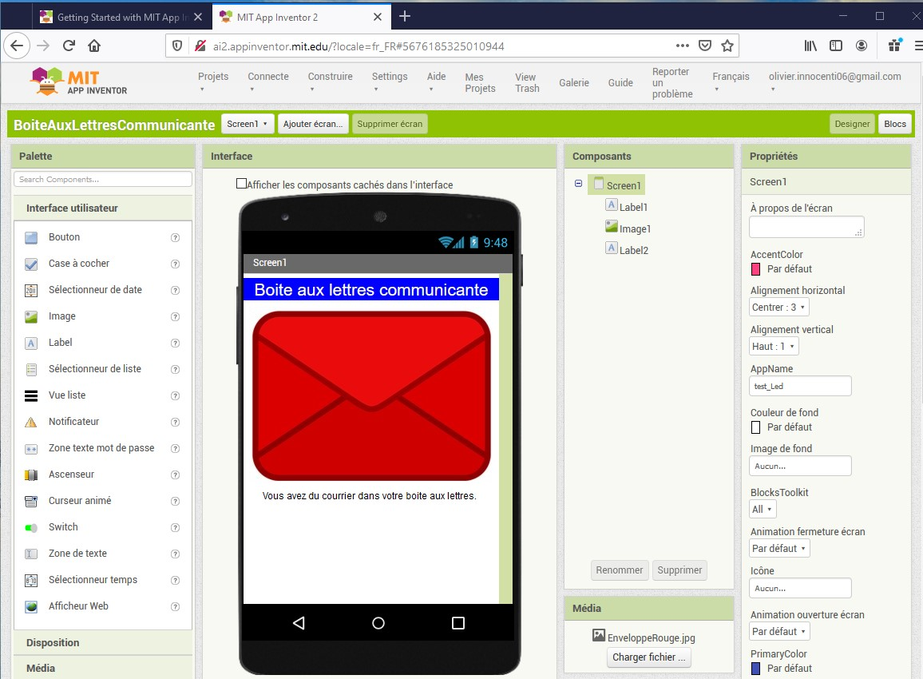
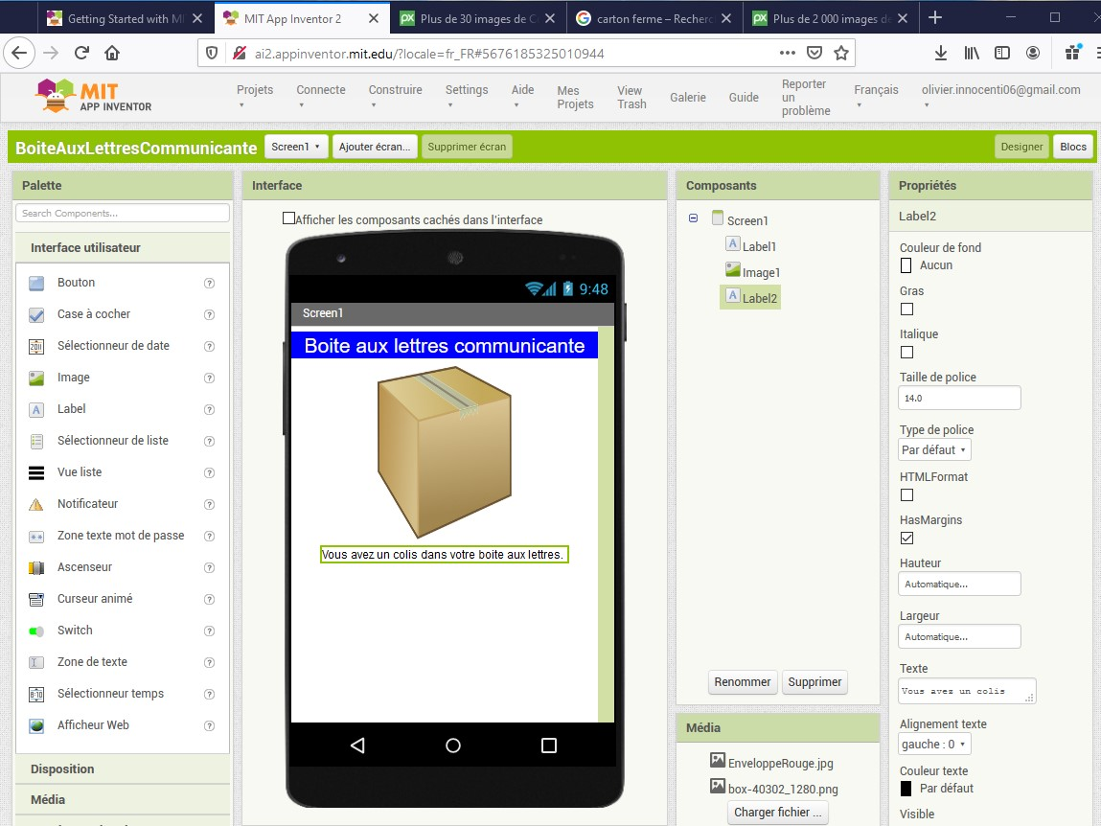
Pour aller plus loin
On pourrait envisager de prévenir l’usager sur son smartphone en lui envoyant un message.
Smartphone
Technologie Cycle 4 : 4eme / Programmer un objet communicant.
Notes:
Association solutions techniques aux fonctions techniques
Anna

Slide 39
Technologie Cycle 4 : 4eme / Programmer un objet communicant.

Slide 40
Grâce à quoi, le système communicant peut-il acquérir des informations ? A □ à sa mémoire B □ à ses capteurs
01
Technologie Cycle 4 : 4eme / Programmer un objet communicant.

Slide 41
01
Grâce à quoi, le système communicant peut-il acquérir des informations ? A □ à sa mémoire B □ à ses capteurs
Technologie Cycle 4 : 4eme / Programmer un objet communicant.

Slide 42
La chaîne d’information : (plusieurs réponses possibles) A □ représente le cheminement de l’information dans le système B □ est, entre autre, constituée de capteurs C □ représente la transformation de l’énergie dans le système
02
Technologie Cycle 4 : 4eme / Programmer un objet communicant.

Slide 43
02
La chaîne d’information : (plusieurs réponses possibles) A □ représente le cheminement de l’information dans le système B □ est, entre autre, constituée de capteurs C □ représente la transformation de l’énergie dans le système
Technologie Cycle 4 : 4eme / Programmer un objet communicant.

Slide 44
Quel élément du système pluri-technologique communicant traite les informations qu’il reçoit ? A □ la carte électronique programmable B □ le capteur C □ le détecteur
03
Technologie Cycle 4 : 4eme / Programmer un objet communicant.

Slide 45
03
Quel élément du système pluri-technologique communicant traite les informations qu’il reçoit ? A □ la carte électronique programmable B □ le capteur C □ le détecteur
Technologie Cycle 4 : 4eme / Programmer un objet communicant.

Slide 46
Dans l’algorigramme, ce symbole représente : A □ une action B □ une condition C □ un début ou une fin
04
Non
Oui
Technologie Cycle 4 : 4eme / Programmer un objet communicant.

Slide 47
Dans l’algorigramme, ce symbole représente : A □ une action B □ une condition C □ un début ou une fin
04
Non
Oui
Technologie Cycle 4 : 4eme / Programmer un objet communicant.

Slide 48
Comment appelle t’on une suite d’instructions permettant d’obtenir un résultat ? A □ un algorithme B □ une action C □ une chaîne d’informations
05
Technologie Cycle 4 : 4eme / Programmer un objet communicant.

Slide 49
Comment appelle t’on une suite d’instructions permettant d’obtenir un résultat ? A □ un algorithme B □ une action C □ une chaîne d’informations
05
Technologie Cycle 4 : 4eme / Programmer un objet communicant.

Slide 50
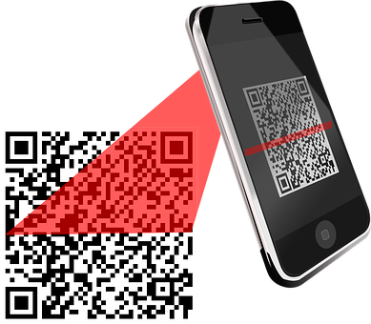
Conclusion
La technologie améliore le confort de la vie quotidienne…
Technologie Cycle 4 : 4eme / Programmer un objet communicant.

Slide 51
Présentation de l’équipe d’auteurs
Annabel PONGE , Professeure de Technologie
Lahcène LAHMIANI , Professeur de Technologie
Olivier INNOCENTI , Professeur de Technologie
Fabrice MADIGOU Inspecteur d'Académie - Inspecteur Pédagogique Régional Sciences et Techniques Industrielles
Samuel VIOLLIN
Inspecteur Général de l’éducation, du sport et de la recherche
Doyen du groupe Sciences et Techniques Industrielles
Technologie Cycle 4 : 4eme / Programmer un objet communicant.

